Slide 1
Региональное общественное
движение
«Интернет без угроз»
ПРОЕКТ.
МОНИТОРИНГ ОБЩЕСТВЕННОГО МНЕНИЯ -
«Восприятие идей терроризма и
экстремизма в образовательной среде:
НА ПРИМЕРЕ РОСТОВСКОЙ ОБЛАСТИ»
Миронченко Светлана Евгеньевна
Ростов-на-Дону
2018

Slide 2
Основные проблемы
отсутствие точной и конкретной информации об отношении обучающихся, родителей и педагогов к идеям терроризма и экстремизма в Ростовской области
высокий риск вовлечения молодежи в экстремистскую деятельность
влияние сети Интернет на распространение экстремистских настроений в молодежной среде
Региональное общественное движение «Интернет без угроз»
2

Slide 3
Основная цель проекта
выявить отношение обучающихся
(в том числе, педагогов и родителей) среднеспециальных учебных учреждений Ростовской области к радикальной идеологии и оценить адекватность восприятия современных угроз, распространяемых в сети Интернет и предложить своевременные профилактические действия
Региональное общественное движение «Интернет без угроз»

Slide 4
Выборка
15 ССУЗов по 5 профилям Ростовской области
социально-гуманитарный
аграрный
педагогический
технический
профессиональные училища
Региональное общественное движение «Интернет без угроз»

Slide 5
Что уже сделано:
Опрошено 374 студента Ростовского-на-Дону колледжа связи и информатизации (РКСИ)
Реализован I этап регионального исследования
Разработана программа социологического исследования
Анкета для опроса «студентов»
Опрошено 2 800 студентов из 15 ССУЗов Ростовской области
Проведено пилотажное исследование
Региональное общественное движение «Интернет без угроз»

Slide 6
Кого планируем опросить на II этапе исследования
Категория выборки | Количественное соотношение
Студенты ССУЗов | Не менее 60% от общего количества студентов очного обучения 1 курса
Активисты студенческого самоуправления | Не менее 60% от общего количества студентов, участвующих в ССУ
Педагоги | Не менее 40% от учебно-педагогического состава
Родители | стихийная выборка по профилям образовательных организаций
Региональное общественное движение «Интернет без угроз»

Slide 7
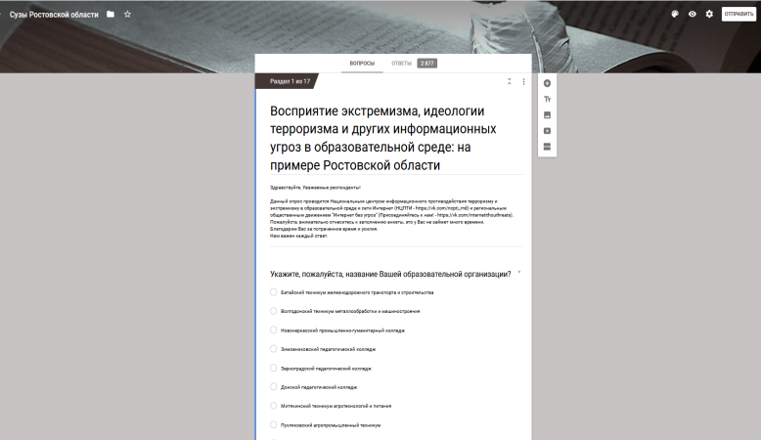
Методы реализации проекта
Фокус-групповые интервью:
Анкетирование:
Региональное общественное движение «Интернет без угроз»

Slide 8
Исследование должно перерасти в ежегодный мониторинг
Зондажный этап
Март 2018-апрель 2018 г.
Поле - 1й этап
Апрель- май 2018 г.
Поле-2й этап
Июнь – август 2018 г.
Просветительский этап
Декабрь 2018 г. – апрель 2019 г.
Региональное общественное движение «Интернет без угроз»

Slide 9
Задачи проекта
Выявить проблемы в области восприятия идей экстремизма и терроризма среди студентов ССУЗов
Проанализировать полученные результаты
Разработать методические рекомендация с профилактическими мерами для профильных ведомств и образовательных организаций, участвующих в опросе
Региональное общественное движение «Интернет без угроз»

Slide 10
Качественные показатели проекта
Анализ восприятия экстремизма и терроризма студентами, родителями и преподавателями ССУЗов Ростовской области
Комплекс методических рекомендаций по профилактике экстремистских настроений в образовательной среде для Антитеррористической комиссии Ростовской области, Комитета по молодежной политике Ростовской области, Министерства общего и профессионально образования Ростовской области, Центра по противодействию экстремизму Главного управления МВД России по Ростовской области, Управления Федеральной службы безопасности России по Ростовской области
Популяризация результатов исследования через представителей гражданского общества и средств массовой информации
Региональное общественное движение «Интернет без угроз»

Slide 11
Смета проекта (примерная)
Статья расходов | Стоимость ед. в руб. | Кол-во ед. | Стоимость
Установка лицензионного пакета SPSS | 89 100 | 1 лицензия на один компьютер | 89100
на случай, если не будут технические неполадки с Google сервисом | средняя стоимость тиража А4 в 100 стр. с двусторонней печатью = 280 руб.; 500 стр. = 800 р. | 3000 | 3600
Работа дизайнеров для создания инфографики | 3000 р. *1 картинка | 10 | 30 000
Транскрибирование фокус-групп | 2 500 р.*1 час | 5 (2 ФГ- преподаватели, 2 ФГ – родители, 1 ФГ - студенты) | 25 000
Модерация фокус-группы | 5000 р. *1 группа | 5 | 25 000
Транспортные расходы* | 44 р. * литр АИ - 95 |  | 3500
Расходы на связь* | 1800т.р. За 3 месяца работы | 3 месяца тариф Билайн "Все 2" | 1800
Стоимость публикации в журнале, рецензируемом ВАК | 1200 р.*1 стр. | 10 стр (0,5 п.л.) | 12 000
Написание аналитического отчета | 15 000 р. (1000 р. * стр.) | 1 | 15 000
Публикации в прессе * | Размещение публикации на электронном информационном портале "161.RU" | 1 | 15 000
*- показатели могут изменяться
 |  | Итого | 220000
Региональное общественное движение «Интернет без угроз»

Slide 12
СПАСИБО ЗА ВНИМАНИЕ!

